Slide 1
阴山优麦有机纯燕麦套餐
品牌： 内蒙古阴山优麦有限公司
规格： 阴山优麦有机燕麦片630g*2袋市场零售价： 39.9 元/袋
直播秒杀价格： 39.9 元/2 袋
优惠方式： 额外赠麸皮28g*5袋，到手 7 袋。
不包邮地区： 港澳台、 西藏、 新疆、 其他地方包邮
限发地区： 疫情地区限购
保质期： 18 个月
适合人群： 适合各年龄段人群， 老人、 小孩、 年轻人 健身代餐都适合吃

Slide 3
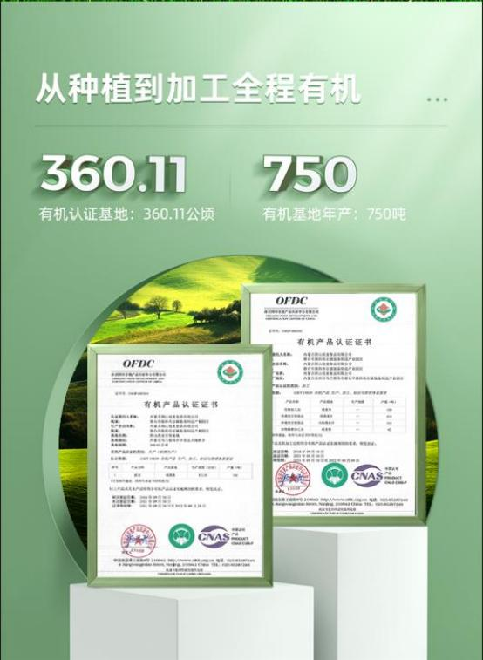

Slide 4
产品卖点：
产地优势： 全球黄金燕麦种植产地-内蒙古乌兰
品种优势： 国产裸燕麦， 蛋白质、 不饱和脂肪酸、 膳

Slide 5
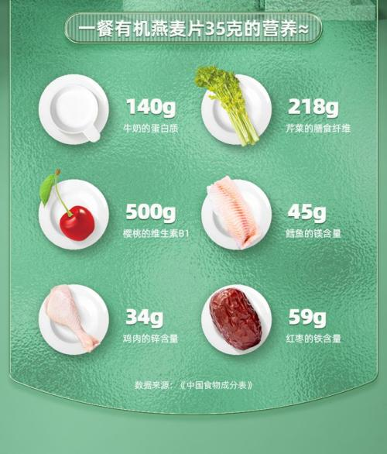
食纤维含量均高于皮燕麦。 也更适合中国人的肠胃。
生产优势： 从种植到生产、 销售、 全产业链产品 新鲜优势： 当季新粮生产销售。比其他进口燕麦收割、 晒麦、 储藏、 运输、 生产加工、 销售的周期短很多。 包装优势： 独立小包装， 随时随地便携， 上班、健身、 旅游、 出差都很方便携带。
食用方法：一包 35g 有机燕麦，用热水或热牛奶冲泡，
搅拌均匀后， 3 分钟即食。

Slide 6
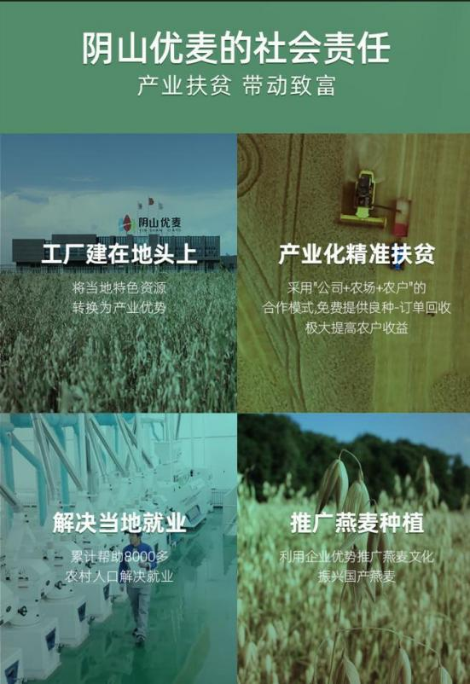

Slide 7
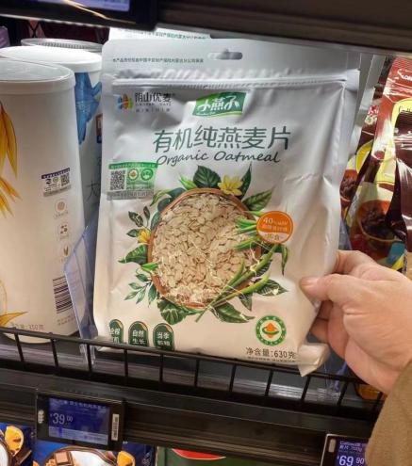
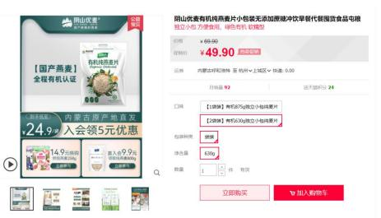
线下超市照片：
天猫旗舰店图片：

Slide 8
主播带货截图照片：
抖音旗舰店产品链接： https://haohuo.jinritemai.com/views/product /detail?id=3532386279465604510&origin_ty pe=604

